Slide 1


مشروع
الخارطة الذكية للحج
Hajj Smart Map

Slide 2

وصف المشروع‏
خارطة الكترونية تفاعلية، تتكامل بها مجموعة GPSمن الأنظمة الملاحية
GISونظم المعلومات الجغرافية
DATABASEوقواعد البيانات
لتشكل معاً منظومة بناء الخارطة،
لدعم أهداف وخطط المستهدفين منه.

Slide 3
ملخص عنه
تقديم خدمات أمثل للحجاج في مجالات النقل، الإسكان، الاعاشة، الأمن والسلامة .. بشكل أكثر كفاءة.
بيانات العمائر (وصفية) / بيانات الملاك / خصائص الحجاج / بيانات المسؤولين / بيانات مكانية
1
دواعي التنفيذ
3
الجهات المستهدفة
2
الرؤية
4
البيانات المشمولة في الخارطة
عدم معرفة مواقع سكن الحجاج بدقة، يؤدي إلى صعوبات في التخطيط لنقل واسكان واعاشة الحجاج
وزارة الحج / إدارة الحشود / مؤسسات الطوافة /
النقابة العامة للسيارات

Slide 4
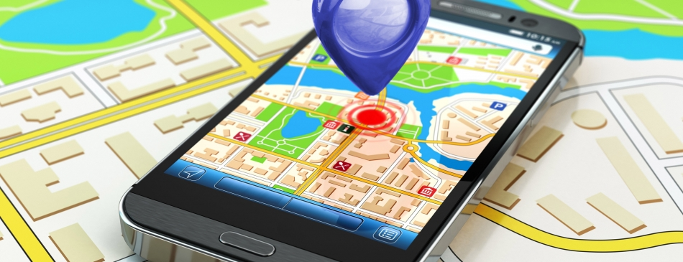
من مزايا وإمكانات الخارطة
الدعم بالصور ، الفيديوهات، والمستندات
تنفيذ عمليات متقدمة
- البحث ، والتصفية .
- قياس المسافات والمساحات مكتبياً.
- جولات جوية تحاكي الطيران.
وغير ذلك ،،،
1
3
2
4
اقتصادية
منصات عمل متعددة.
- تعمل بإمكانات شخصية متاحة للجميع.
تعمل على الهواتف الذكية، الأجهزة اللوحية،
GPS الحواسيب المكتبية ، وأجهزة الـ

Slide 5
تجارب وخبرات
خارطة الأراضي والمشاريع
جولة جوية على المدارس المحاذية للطرق الدائرية بمكة
الخارطة المدرسية لتعليم منطقة مكة المكرمة
3
5
1
4
2
خرائط صماء
- مكة بلا مباني مستأجرة
- مشروع تنقية مياه الشرب
الخارطة المدرسية الإحصائية لتعليم منطقة مكة

Slide 6
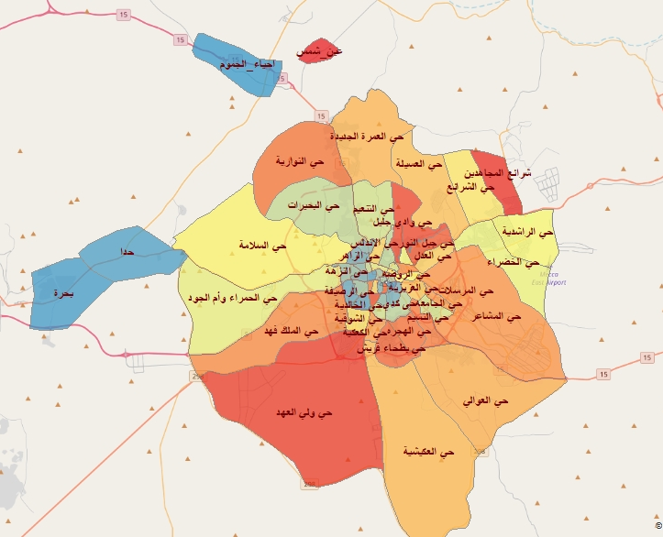
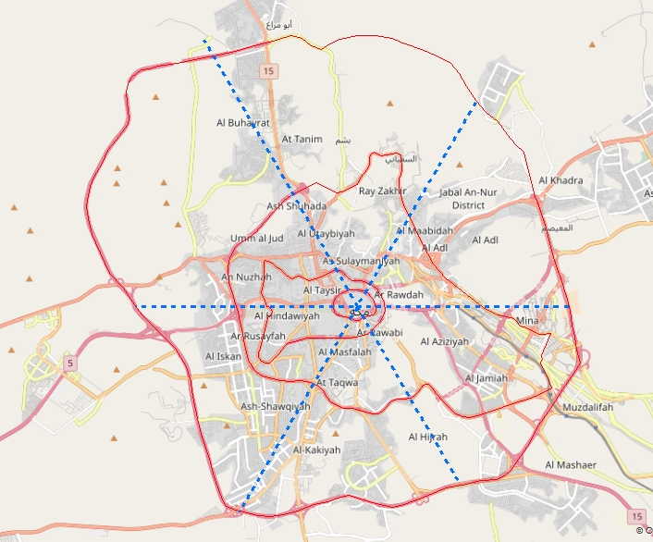

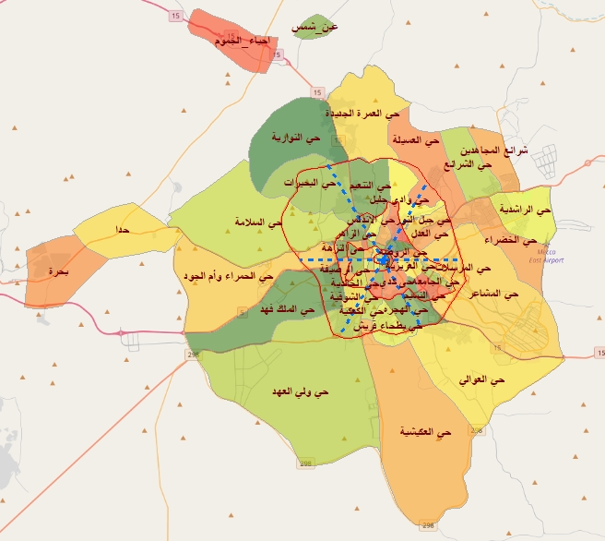
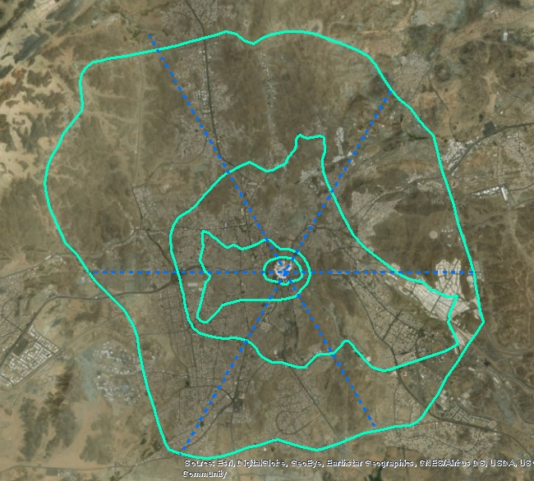
تجارب وخبرات
خارطة أحياء مكة
نموذج(1) للطرق الدائرية
تقسيم المساحات إلى قطاعات
1
3
5
2
4
أحياء مكة والطرق الدائرية
نموذج(2) للطرق الدائرية

Slide 7
وفي الختام نسأل الله للجميع التوفيق والسداد .. آمين
Hajj Smart Map

